Slide 1
Analisis Investasi
Manajemen Industri
Pengampu : Ir.Harini Agusta,M.M

Slide 2
Nilai Waktu Uang
Net Present Value : Sebuah cara untuk menentukan nilai diskonto dari serangkaian penerimaan kas dimasa depan. Demikian dengan pertimbangan nilai waktu uang.
Contoh:
Uang sebesar $100 diinvestasikan di Bank dengan tingkat suku bunga 5% per tahun. Investasi pada tahun pertama akan bernilai $100= ($100)(0,05)= $105. Jika pada tahun kedua dana sebesar $105 diinvestasikan kembali maka pada tahun kedua investasi akan bernilai sebesar $105 + ($105)(0,05) = $110,25.

Slide 3
Nilai Waktu Uang
Future Value: Nilai masa depan .
Future value dari $100 pada Tingkat suku bunga 5% untuk berapapun tahun investasi dapat dihitung dengan cara ini.
Secara matematis;
Untuk tahun pertama $105 = $100( 1+ 0,05)
Untuk tahun kedua $110,25 = $105( 1+ 0,05)= $100( 1+ 0,05)²

Slide 4
Nilai Waktu Uang
Secara Umum ,
F = P( 1+ i )^{N}
Dimana :
F = Future value (contoh: $110,25 atau $105)
P = Present Value (contoh: $100)
i = Tingkat suku bunga (contoh; 0,05)
N = jumlah tahun(contoh: 1 atau 2 tahun)
Nilai bersih saat ini :
P= F/(1+i)^{N}

Slide 5
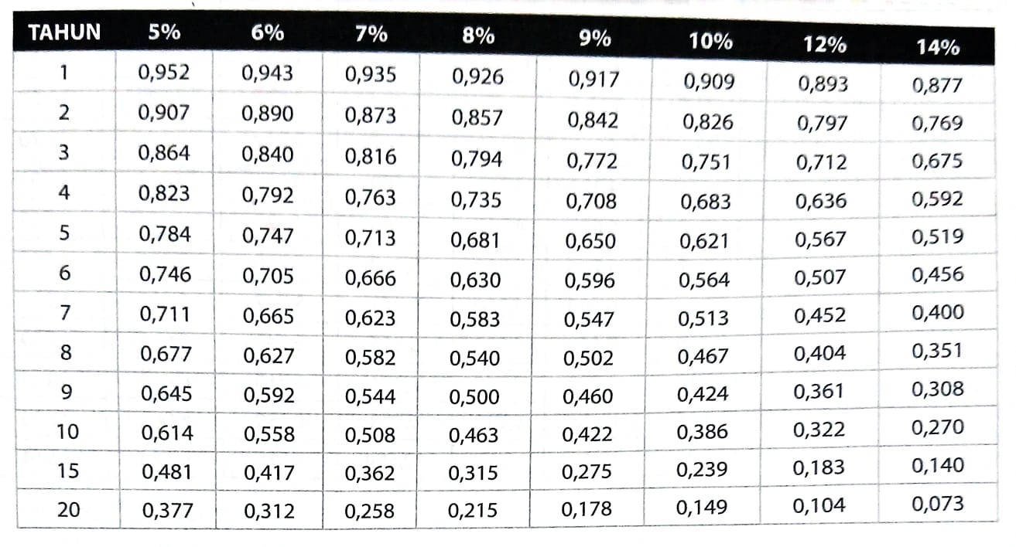
Nilai Waktu Uang
Tabel 1: Nilai sekarang dari $1

Slide 6
Anuitas
Terdapat keadaan bila investasi menghasilkan serangkaian jumalah uang yang sama dan setara , tipe investasi ini disebut dengan anuitas.
Contoh:
Investasi akan menghasilkan $300 per tahun untuk 3 tahun.
S=RX
Dimana:
S = Nilai masa sekarang
R = Penerimaan setiap tahun selama masa investasi (anuitas)
X = faktor nilai sekarang atas anuitas.

Slide 7
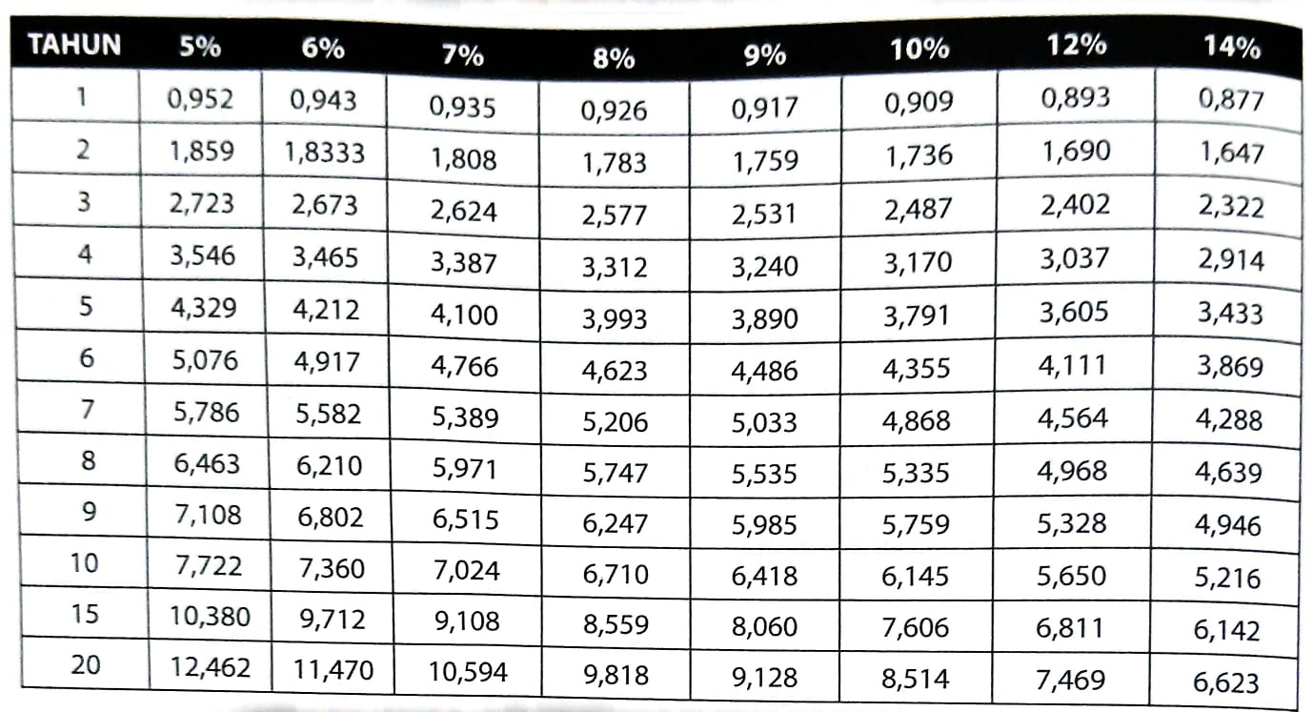
Anuitas
Tabel 2 : Nilai Sekarang atas anuitas dari $1

Slide 8
Anuitas
Nilai masa sekarang atas serangkaian jumlah tahun yang sama adalah perluasan dari nilai sekarang atas jumlah tunggal.
Faktor factor untuk Tingkat bunga yang disediakan pada table anuitas tersebut merupakan jumlah kumulatif dari factor factor tabel1.
Contoh:
Ketika Tingkat bunga 6% , jumlah kumulatif atas factor factor untuk tahun 1 (0,943), 2 (0,890) dan 3 ( 0,840) adalah 2,673.

Slide 9
Contoh Soal
Sebuah Clinic Medical hendak melakukan investasi perlengkapan medis yang baru. Hal ini akan menghasilkan penerimaan senilai $7000 per tahun selama 5 tahun.
Berapakah Nilai sekarang atas arus kas tersebut pada Tingkat suku bunga 6% ?
Jawab :
S= RX = $7000 (4,212) = $29.484 (Nilai Sekarang)

Slide 10
SEKIAN
TERIMAKASIH

